Slide 1
Thuật Toán Cây Quyết Định C4.5
Sinh viên: Lưu Công Tố
Người hướng dẫn: Vũ Tiến Thành

Slide 2
Outline
Thuật toán Cây quyết định
Định nghĩa.
Xây dựng cây quyết định.
Đặc điểm cây quyết định.
Thuật toán C4.5
Lịch sử
Pseudocode, các công thức và ví dụ.
Cơ chế chống quá vừa dữ liệu, chống thiếu dữ liệu thuộc tính.
Chuyển sang luật
Ứng dụng.
C4.5 và See5/C5.0
Hướng phát triển.

Slide 3
Thuật toán cây quyết định
Định nghĩa: Cây quyết định là biểu đồ quyết định phát triển có cấu trúc dạng cây:
Gốc: Node trên cùng cây.
Node trong: biểu diễn 1 kiểm tra hoặc 1 thuộc tính đơn
Node lá: biểu diễn lớp.
Nhánh: Kết quả kiểm tra của node trên
Gốc
Node Lá
Node Trong
Nhánh
Node Lá
Node Lá

Slide 4
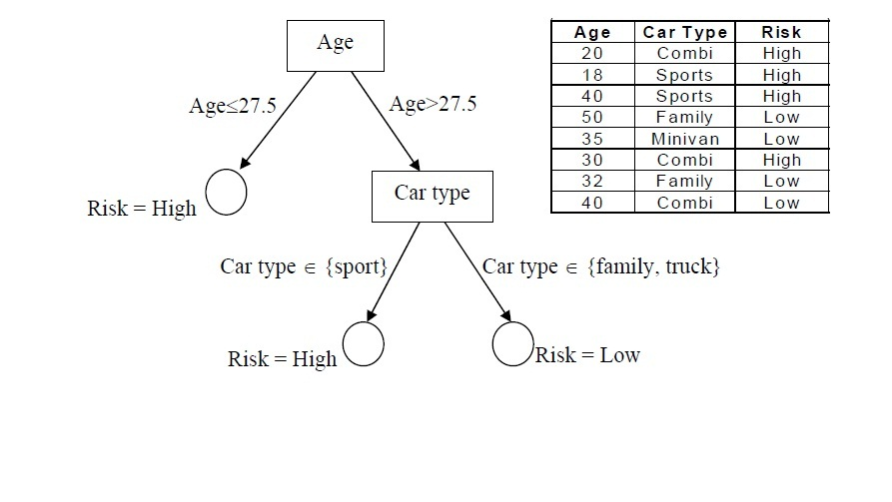
Ví dụ cây quyết định

Slide 5
Thuật toán cây quyết định
Xây dựng cây quyết định gồm 2 bước:
Phát triển cây quyết định: đi từ gốc, đến các nhánh, phát triển quy nạp theo hình thức chia để trị.
Chọn thuộc tính “tốt” nhất bằng một độ đo đã định trước
Phát triển cây bằng việc thêm các nhánh tương ứng với từng giá trị của thuộc tính đã chọn
Sắp xếp, phân chia tập dữ liệu đào tạo tới node con
Nếu các ví dụ được phân lớp rõ ràng thì dừng.
Ngược lại: lặp lại bước 1 tới bước 4 cho từng node con
Cắt tỉa cây: nhằm đơn giản hóa, khái quát hóa cây, tăng độ chính xác

Slide 6
Thuật toán cây quyết định
VD: thuật toán Hunt sử dụng trong C4.5, CDP...
S={S1,S2,…,Sn} là tập dữ liệu đào tạo
C={C1,C2,…,Cm} là tập các lớp
TH1: Si (i=1…n) thuộc về Cj => Cây quyết định là 1 lá ứng Cj.
TH2: S thuộc về nhiều lớp trong C.
Chọn 1 test trên thuộc tính đơn có nhiều giá trị O={O1,..Ok} (k thường bằng 2).
Test từ gốc của cây, mỗi Oi tạo thành 1 nhánh, chia S thành các tập con có giá trị thuộc tính = Oi. Đệ quy cho từng tập con => cây quyết định gồm nhiều nhánh, mỗi nhánh tương ứng với Oi.

Slide 7
Thuật toán cây quyết định
Điểm mạnh của cây quyết định:
Sinh ra các quy tắc hiểu được: chuyển đổi được sang tiếng Anh hoặc SQL.
Thực thi trong lĩnh vực hướng quy tắc.
Dễ dàng tính toán trong khi phân lớp.
Xử lý với thuộc tính liên tục và rời rạc.
Thể hiện rõ ràng những thuộc tính tốt nhất: phân chia dữ liệu từ gốc.
Điểm yếu của cây quyết định:
Dễ xảy ra lỗi khi có nhiều lớp: do chỉ thao tác với các lớp có giá trị dạng nhị phân.
Chi phí tính toán đắt để học: do phải đi qua nhiều node để đến node lá cuối cùng

Slide 8
Thuật toán C4.5
Là sự phát triển từ CLS và ID3.
ID3 (Quinlan, 1979)- 1 hệ thống đơn giản ban đầu chứa khoảng 600 dòng lệnh Pascal
Năm 1993, J. Ross Quinlan phát triển thành C4.5 với 9000 dòng lệnh C.
Hiện tại: phiên bản See5/C5.0.
Tư tưởng thuật toán: Hunt, chiến lược phát triển theo độ sâu.

Slide 9
Thuật toán C4.5
Pseudocode:
Kiểm tra case cơ bản
Với mỗi thuộc tính A tìm thông tin nhờ việc tách thuộc tính A
Chọn a_best là thuộc tính mà độ đo lựa chọn thuộc tính “tốt nhất”
Dùng a_best làm thuộc tính cho node chia cắt cây.
Đệ quy trên các danh sách phụ được tạo ra bởi việc phân chia theo a_best, và thêm các node này như là con của node
(1) ComputerClassFrequency(T);
(2) if OneClass or FewCases
return a leaf;
Create a decision node N;
(3) ForEach Attribute A
ComputeGain(A);
(4) N.test=AttributeWithBestGain;
(5) if (N.test is continuous)
find Threshold;
(6) ForEach T' in the splitting of T
(7) If ( T' is Empty )
Child of N is a leaf
else
(8) Child of N=FormTree(T');
(9) ComputeErrors of N;
return N

Slide 10
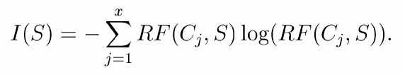
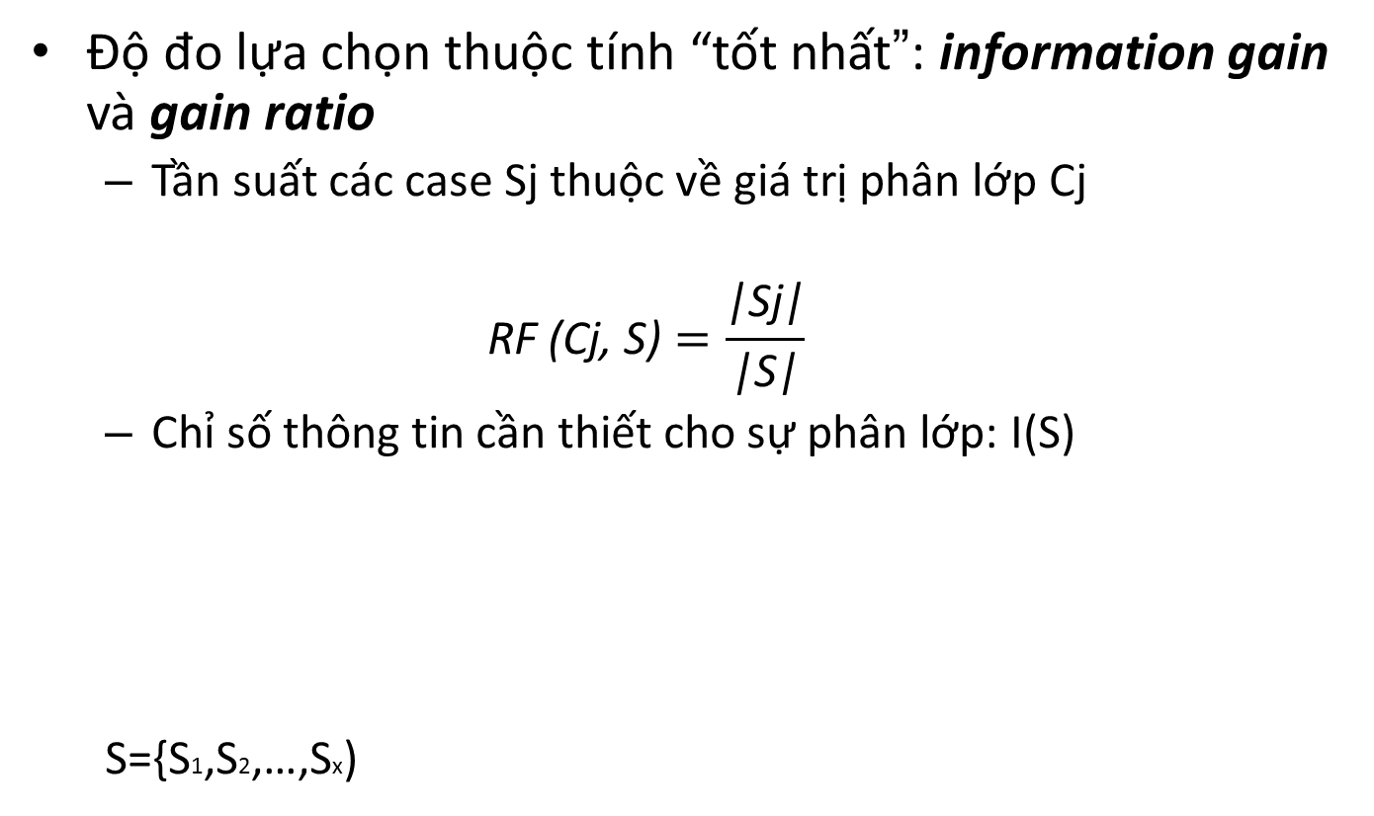
Thuật toán C4.5
Độ đo lựa chọn thuộc tính “tốt nhất”: information gain và gain ratio
Tần suất các case Sj thuộc về giá trị phân lớp Cj
$$\text{RF}\text{ (}\text{Cj}\text{, }\text{S}\text{)}=\frac{\text{|}\text{Sj}\text{|}}{\text{|}\text{S}\text{|}}$$
Chỉ số thông tin cần thiết cho sự phân lớp: I(S)
S={S1,S2,…,Sx)

Slide 11

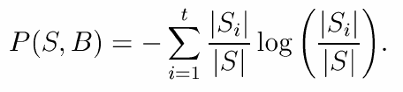
Thuật toán C4.5
Độ đo lựa chọn thuộc tính “tốt nhất”:
Information gain: Test B chia S={S1,S2,…,St)
Test B sẽ được chọn nếu có G(S, B) đạt giá trị lớn nhất.
Thông tin tiềm năng (potential information) của bản thân mỗi phân hoạch:
Gain ratio = G(S, B) / P(S, B) lớnnhất => chọn test B

Slide 12
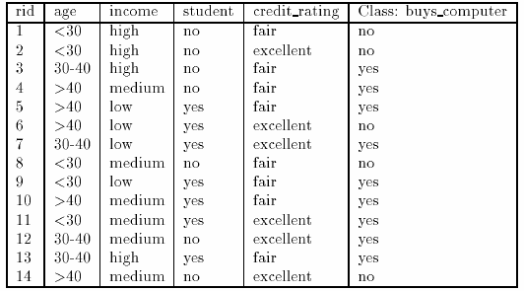
Thuật toán C4.5
Ví dụ:
s1 (yes) 9 case,s2 (no) 5 case
I(S) = I(s1,s2) = I(9, 5) = 0.940
A = age =>S={S1,S2,S3}
S1 (age<30), S2(30-40), S3 (>30).
I (S1): s11(yes &<30) =2, s22(no&<30) =3
I (S1) = (s11,s21) =0,971
Gain (S, age) =
=I(s1,s2) – Σ|Si| / |S|* I(Si) = 0.246
A = income: Gain (S, A) = 0.029
A = student: Gain (S, A) = 0.151
A = credit_rating: Gain (S, A) = 0.048
A= age có Gain lớn nhất
=>chọn làm thuộc tính phát triển tại node đang xét

Slide 13

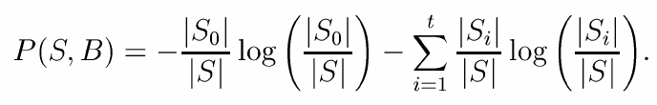
Thuật toán C4.5
Xử lý “quá vừa” dữ liệu:
Cho phép cây quá vừa dữ liệu, sau đó cắt tỉa cây.
Xử lý những giá trị thiếu:
Là case có thuộc tính không có giá trị.
information gain và potential information: S0 = case thuộc S có giá trị thuộc tính = null.
Nếu test B được chọn, C4.5 phân chia các case trong S0 về các tập con Si

Slide 14
Thuật toán C4.5
Chuyển đổi sang luật: cắt tỉa cây
Dạng luật: if A and B and C… then class X. Không thỏa mãn điều kiện chuyển về lớp mặc định.
Xây dựng luật: 4 bước
Mỗi đường đi từ gốc đến lá là một luật mẫu. Đơn giản luật mẫu bằng cách bỏ dần điều kiện mà không ảnh hưởng tới độ chính xác của luật.
Các luật đã cắt tỉa được nhóm lại theo giá trị phân lớp tạo ra các tập con. Với mỗi tập con, xem xét để lựa chọn luật để tối ưu hóa độ chính xác dự đoán của lớp gắn với tập luật đó.
Sắp xếp các tập luật trên theo tần số lỗi. Lớp mặc định được tạo ra bằng cách xác định các case trong tập S không chứa trong các luật hiện tại và chọn lớp phổ biến nhất trong các case đó làm lớp mặc định.
Ước lượng đánh giá: các luật được ước lượng trên toàn tập S, loại bỏ luật làm giảm độ chính xác của sự phân lớp.
Hoàn thành: 1 tập các quy tắc đơn giản được lựa chọn cho mỗi lớp

Slide 15
Thuật toán C4.5
Đặc điểm C4.5:
Chiếm thời gian sử dụng CPU và bộ nhớ lớn:
vd với 10k tới 100k case, tạo cây quyết định tăng từ 1,4s lên 61s, tạo luật tăng từ 32s lên 9,715s.
Sử dụng cơ chế lưu dữ liệu thường trú trong bộ nhớ => ứng dụng với database nhỏ ( tần số lỗi lặp lại 4% với database 20000 cases).
Có cơ chế xử lý thiếu, lỗi hoặc quá vừa dữ liệu.
Luật tạo ra đơn giản.

Slide 16
Thuật toán C4.5
Ứng dụng vào bài toán phân lớp dữ liệu:
Bước 1 (Học): xây dựng mô hình mô tả tập dữ liệu; khái niệm đã biết
Input: tập dữ liệu có cấu trúc được tạo mô tả bằng các thuộc tính
Output: Các luật If…Then
Bước 2 (Phân loại): dựa trên mô hình đã xây dựng để phân lớp dữ liệu mới: đi từ gốc đến các nút lá nhắm rút ra lớp của đối tượng cần xét.

Slide 17
Thuật toán C4.5
Ứng dụng vào bài toán phân lớp dữ liệu:
Xử lý với dữ liệu thuộc tính liên tục:
Sử dụng kiểm tra dạng nhị phân: value(V) < h với h là hằng số ngưỡng (threshold)
h được tìm bằng cách:
Quick sort sắp xếp các case trong S theo các giá trị của thuộc tính liên tục V đang xét =>V = {v1, v2, …, vm}
hi = (vi + v(i+1))/2. Test phân chia dữ liệu:V <= hi hay V>hi => chia V thành V1={v1,v2,…, vi} và V2 = {vi+1, vi+2, …, vm} và có hi (i=1…m-1)
Tính Information gain hay Gain ratio với từng hi. Ngưỡng có giá trị của Information gain hay Gain ratio lớn nhất sẽ được chọn làm ngưỡng phân chia của thuộc tính đó.

Slide 18
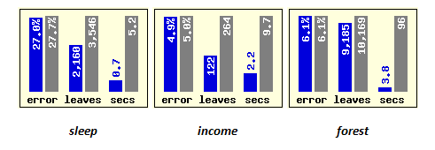
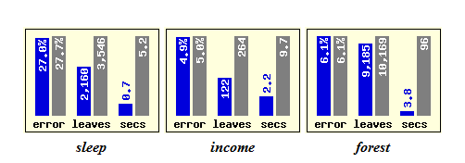
C4.5 và C5.0
Luật: C5.0 chính xác hơn, nhanh hơn, tốn ít bộ nhớ hơn.
Cây quyết định: nhanh hơn, nhỏ hơn
Blue: C5.0

Slide 19
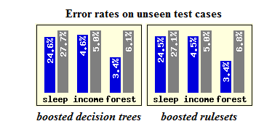
C4.5 và C5.0
Boost: tạo và kết hợp nhiều lớp phân loại tăng chính xác dự đoán
Kiểu dữ liệu mới: vd ngày,tháng
Blue: C5.0

Slide 20
Hướng nghiên cứu
Cây ổn định:
Tần số lỗi của cây được xây dựng từ data case được cấu trúc thấp hơn nhiều so với data case không nhìn thấy được.
VD: với 20k case được cấu trúc, tỉ lệ lỗi là 4%,
Cũng 20k case và có 1 case không được kiểm tra, tỉ lệ lỗi 11,7%
Yêu cầu đặt ra: xây dựng cây mà tỉ lệ lỗi là xấp xỉ nhau cho cả 2 trường hợp.
Phân ly cây phức tạp:
Có thể chia cắt cây phức tạp thành các cây nhỏ, đơn giản mà kết quả không đổi ?

Slide 21
Tài liệu tham khảo
Nguyễn Thị Thùy Linh (2005). Thuật toán phân lớp cây quyết định, Khóa luận tốt nghiệp đại học, Trường Đại học Công nghệ, 2005.
[WKQ08] Xindong Wu, Vipin Kumar, J. Ross Quinlan, Joydeep Ghosh, Qiang Yang, Hiroshi Motoda, Geoffrey J. McLachlan, Angus Ng, Bing Liu, Philip S. Yu , Zhi-Hua Zhou, Michael Steinbach, David J. Hand, Dan Steinberg (2008). Top 10 algorithms in data mining, Knowl Inf Syst (2008) 14:1–37
http://rulequest.com/see5-comparison.html
http://en.wikipedia.org/wiki/ID3_algorithm
http://en.wikipedia.org/wiki/C4.5_algorithm
http://en.wikipedia.org/wiki/Decision_tree

Slide 22
Cảm ơn thầy, anh chị và các bạn
đã theo dõi!

